Slide 1



Please enter the contents here.
ByteStorm팀 마디나, 호노카, 신상협
날씨기반 패션 코디 추천 시스템

Slide 2

목차
1
2
3
프로젝트 개요
문제 정의
프로젝트 목표
- 프로젝트명
- 보고서 종류
- 팀 구성
- 현재 문제점
- 기존 서비스 한계
- 개선 필요성
- 주요 목표
- 핵심 기능
- 기대 효과
4
5
6
솔루션 하이라이트
시스템 아키텍처
타임라인 및 기술 스택
- 핵심 기능
- 차별화 요소
- 기술적 특징
- 전체 구성도
- 주요 컴포넌트
- 데이터 흐름
- 개발 일정
- 주요 마일스톤
- 사용 기술 스택

Slide 3



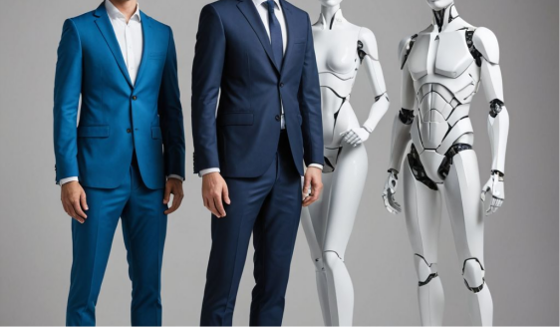
프로젝트 개요
프로젝트명
보고서 종류
팀 구성
- 날씨 기반 패션 코디 추천 시스템
- 실시간 날씨와 개인 체형 분석 활용
- 맞춤형 패션 코디 추천 서비스
- 착수보고서
- 프로젝트의 초기 계획과 방향성 제시
- 2025년 전기 졸업과제로 진행
- ByteStorm팀
- 팀원: 마디나, 호노카, 신상협
- 다양한 배경의 전문성 결합

Slide 4
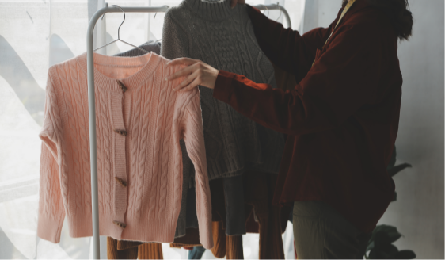
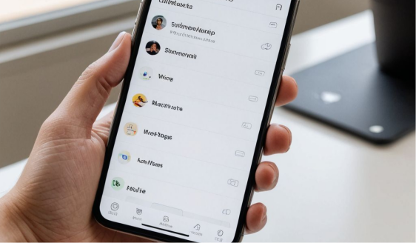
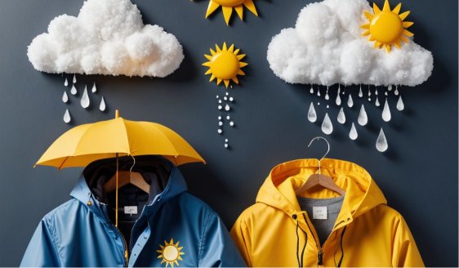
문제 정의
옷 고르기 스트레스
기존 앱의 한계
날씨 변화 반영 필요
- 겨울철 외출 전 15분 소요
- 매일 아침 반복되는 고민
- 시간 낭비와 스트레스 유발
- 효율적인 해결책 필요
- 단방향 추천 시스템 한계
- 개인화 서비스 부재
- 사용자 특성 반영 미흡
- 맞춤형 추천 필요성 대두
- 체감온도 고려 필요
- 실시간 날씨 정보 활용
- 급변하는 기후 대응
- 상황별 최적 코디 제안

Slide 5
프로젝트 목표
실시간 날씨 + 개인 체형 분석 기반 추천
본 프로젝트는 실시간 날씨 데이터와 사용자의 개인 체형 분석을 결합하여 정확하고 개인화된 패션 코디를 제안합니다. 이를 통해 사용자의 일상적인 고민을 해소하고, 효율적인 의류 선택을 지원합니다.
3초 내 맞춤형 코디 10가지 추천
- 빠른 속도: 3초 이내 추천 완료
- 다양한 옵션: 10가지 코디 제안
- 개인 맞춤: 체형, 선호도 반영
- 실용성: 현재 날씨에 적합한 스타일

Slide 6

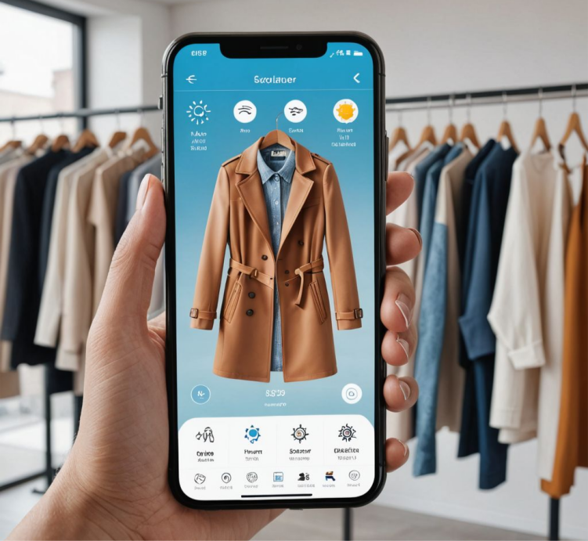
솔루션 하이라이트
날씨 기반 AI 패션 코디 추천 시스템의 핵심 솔루션을 소개합니다. 사용자 맞춤형 추천과 실시간 날씨 정보를 결합한 혁신적인 접근 방식으로, 일상 속 스트레스를 해소하고 개인화된 패션 경험을 제공합니다.
핵심 기능
- 날씨 API 연동 체감온도 계산
- 개인 체형·퍼스널 컬러 분석
- AR 가상 피팅 기능 제공
차별화 요소
- 체감온도 기반 계층형 알고리즘
- 사용자 피드백 기반 자기 학습
- 3초 내 10가지 맞춤 코디 추천

Slide 7
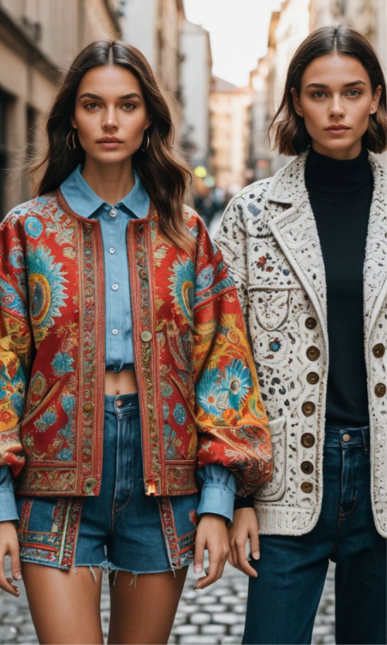
차별화 전략
체감온도 기반 알고리즘
자기 학습형 모델
- 다층 구조 설계
- 정확한 온도 반영
- 계절별 최적화
- 지역 특성 고려
- 실시간 업데이트
- 개인화된 추천
- 높은 정확도
- 지속적인 개선
- 트렌드 반영
- 개인 취향 학습
- 피드백 즉시 적용
- 추천 정확도 향상
- 사용자 만족도 증가
- 데이터 기반 의사결정
- 모델 고도화

Slide 8

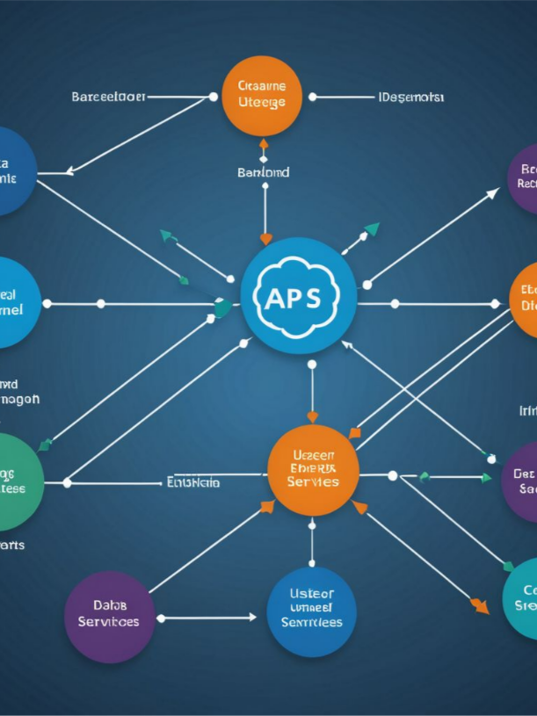


사용자 인터페이스
백엔드 서비스
- React 기반 웹 앱
- 반응형 디자인
- AR 가상 피팅 모듈
- 사용자 친화적 UI/UX
- Django REST API
- 사용자 인증 관리
- 추천 로직 처리
- Flask AI 엔진 연동
데이터 저장 및 캐싱
외부 API 연동
- Redis 캐시 활용
- 빠른 데이터 접근
- S3 이미지 저장소
- 확장성 있는 구조
- OpenWeatherMap API
- 실시간 날씨 데이터
- 체감온도 계산
- 모델 입력 제공
시스템 아키텍처 개요

Slide 9



컴포넌트별 주요 역할
React 앱
Django REST API
Flask AI 엔진
- 사용자 인터페이스 구현
- 반응형 웹 디자인
- AR 가상 피팅 화면 제공
- 실시간 데이터 표시
- RESTful API 엔드포인트
- 사용자 인증 및 권한 관리
- 데이터 유효성 검사
- 추천 결과 전달
- 체형 및 퍼스널 컬러 분석
- 날씨 기반 추천 알고리즘
- 머신러닝 모델 운영
- 실시간 학습 및 개선
Redis 캐시
S3 이미지 저장소
- 빠른 데이터 접근 및 검색
- 세션 정보 저장
- 자주 사용되는 데이터 캐싱
- 시스템 성능 향상
- 사용자 업로드 이미지 저장
- 의류 아이템 이미지 관리
- CDN 연동으로 빠른 로딩
- 대용량 데이터 처리

Slide 10


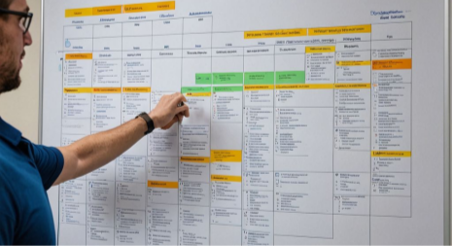

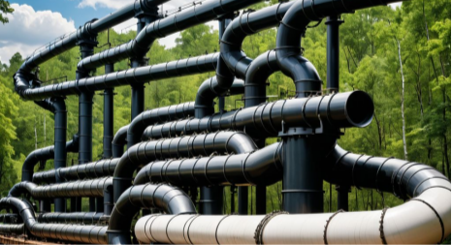
타임라인 & 마일스톤 (1)
1개월차
1-2개월차 (전반)
1-2개월차 (후반)
- 프로젝트 기획 수립
- 요구사항 정의 및 분석
- Notion 활용 문서화
- Google Docs로 협업
- UI/UX 디자인 착수
- Figma로 프로토타입
- Adobe XD로 상세 디자인
- 사용성 테스트 실시
- 데이터 파이프라인 구축
- Pandas로 데이터 전처리
- NumPy 활용 분석
- 초기 ML 모델 학습

Slide 11
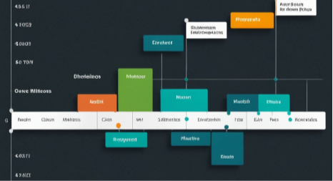
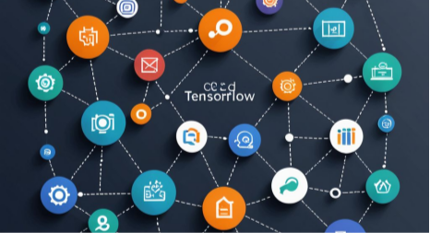

타임라인 & 마일스톤 (2)
2-4개월차
4-6개월차
주요 개발 단계
- 백엔드·프론트엔드 통합
- 추천 시스템 개발
- API 연동 및 테스트
- 초기 사용자 피드백 수집
- 시스템 최적화
- 대규모 테스트 진행
- TensorFlow Serving 구축
- CI/CD 파이프라인 구축
- 프로토타입 개발
- 코어 기능 구현
- 성능 최적화 및 안정화
- 상용화 준비 및 런칭

Slide 12

기술 스택
프론트엔드
백엔드
- React: 동적 UI 구현
- TypeScript: 타입 안정성
- Tailwind CSS: 반응형 디자인
- Django REST Framework
- JWT 인증
- RESTful API 설계
본 프로젝트는 최신 기술을 활용하여 효율적이고 확장 가능한 시스템을 구축합니다. 각 영역별로 선택된 기술은 성능과 개발 생산성을 모두 고려하였습니다.
AI/ML
인프라
- PyTorch: 모델 학습
- ResNet-50 Fine-tuning
- TensorFlow Lite: 모바일 최적화
- Docker: 컨테이너화
- Redis, S3, CI/CD 파이프라인
선택된 기술 스택은 현대적이고 확장 가능한 아키텍처를 지원합니다. 프론트엔드의 React와 TypeScript는 견고한 UI를, 백엔드의 Django는 빠른 개발을, AI/ML 도구들은 정확한 추천 시스템을 구현합니다.

Slide 13
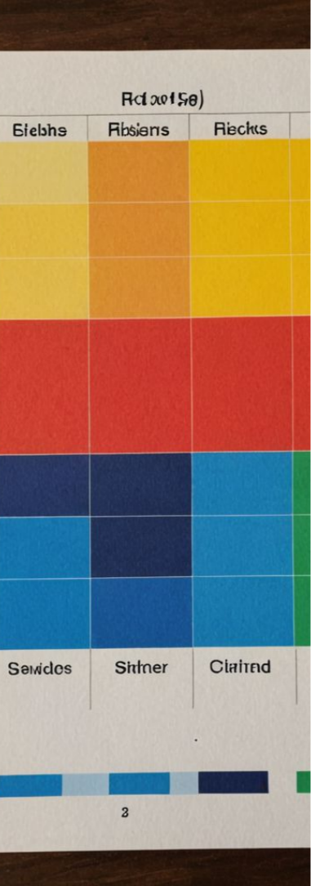



위험 관리 & 대응 전략 (1)
데이터 부족 (위험도: 높음)
모델 성능 저하 (위험도: 중간)
일정 지연 (위험도: 중간)
- DeepFashion2 데이터셋 활용
- 80만장 이미지 확보
- 자체 데이터 5만장 수집
- 데이터 증강 기법 적용
- 사용자 피드백 기반 학습
- 온라인 학습 모델 도입
- A/B 테스트 정기적 실시
- 모델 버전 관리 시스템 구축
- 주간 마일스톤 설정
- 20% 버퍼 타임 확보
- 애자일 방법론 도입
- 우선순위 기반 개발 관리
확장성 한계 (위험도: 낮음)
보안 취약점 (위험도: 중간)
- 마이크로서비스 아키텍처 설계
- 로드 밸런싱 시스템 도입
- 정기적인 보안 감사 실시
- HTTPS 암호화 적용
- 사용자 데이터 익명화

Slide 14
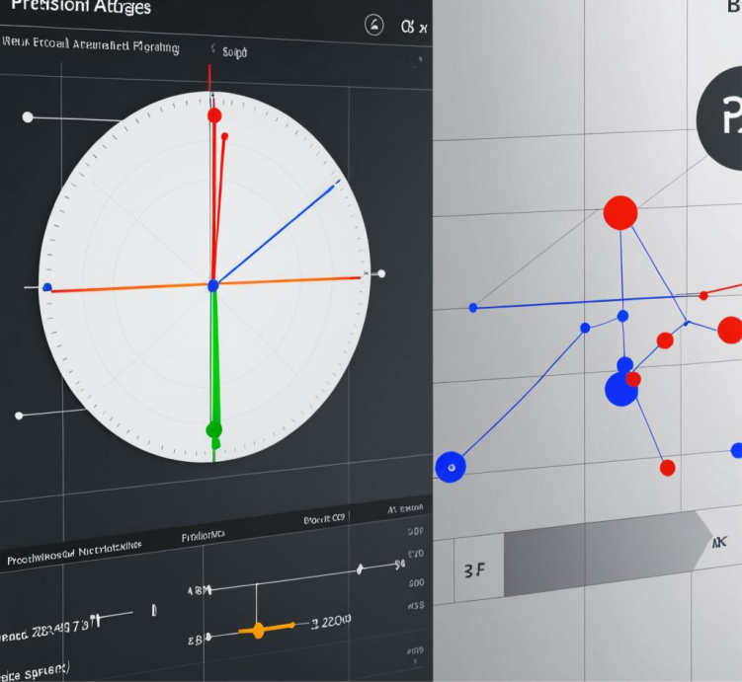
예상 Q&A
프로젝트 발표 후 예상되는 주요 질문들과 그에 대한 답변을 준비했습니다. 이를 통해 프로젝트의 기술적 깊이와 실현 가능성을 효과적으로 전달할 수 있습니다.
Q1: 추천 정확도 검증 방법은?
- Precision@K 지표 활용
- 5점 척도 만족도 설문 실시
- A/B 테스트를 통한 비교 분석
Q2: AR 가상 피팅 기술 스택은?
- MediaPipe: 포즈 감지
- Three.js: 3D 렌더링
- WebGL: 브라우저 기반 그래픽 처리

Slide 15
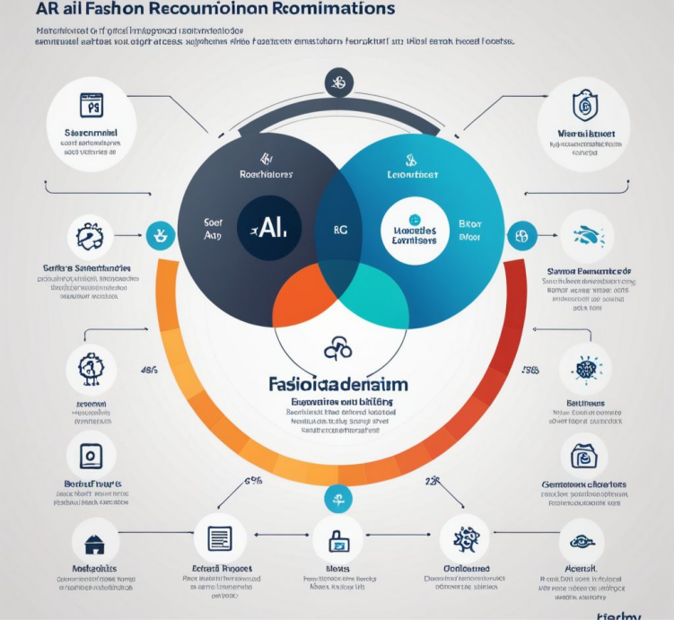
예상 Q&A (2)
프로젝트의 핵심 질문에 대한 답변을 제공합니다. 이를 통해 프로젝트의 독특한 특징과 비즈니스 모델을 명확히 설명합니다.
차별화 포인트
- 날씨와 체형을 결합한 다층 추천 알고리즘
- 실시간 학습 기능으로 지속적인 성능 향상

Slide 16

맺음말
- 혁신적인 날씨 기반 AI 패션 코디 추천 시스템 개발 계획 소개
- 사용자 중심의 맞춤형 서비스로 패션 산업에 새로운 가치 창출
- 지속적인 기술 혁신과 사용자 피드백 반영으로 서비스 개선 약속
감사합니다.

